Slide 1
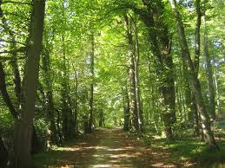
ECO-EXPLORADORES
Técnica de recolección de información
Encuesta
Objetivo
Descriptivas
Analíticas

